Slide 1
졸업작품 요구사항분석
Polaroid Diary
201721963 정찬욱

Slide 2
인터페이스 요구사항
하드웨어 인터페이스 요구사항
외부시스템 | iOS 스마트폰
데이터 형식 | 텍스트, 이미지, 그래프
소프트웨어 인터페이스 요구사항
IDE | Xcode
인터페이스 목적 | 다이어리, 투두 작성
데이터 형식 | 텍스트, 이미지, 그래프
운영체제 | iOS
데이터베이스 | Realm

Slide 3
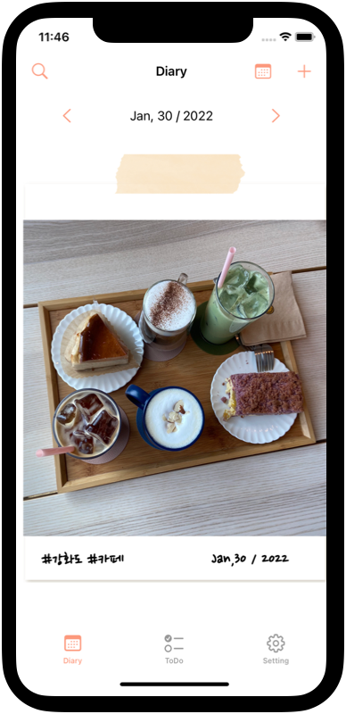
상세기능 요구사항 - Diary
다이어리를 추가/수정/삭제 할 수 있다.
다이어리 정보는 사진/내용/해시태그/날짜를 포함 한다.
사진은 갤러리/카메라를 통해서 등록할 수 있다.
같은 날짜에 두 개의 다이어리를 작성할 수 없다.
해시태그를 통해 검색할 수 있다.
검색 결과에서 해당 다이어리를 누르면 다이어리로 이동한다.
캘린더에서 작성된 다이어리가 있다면 해당 날짜에 점을 통해 다이어리 작성 여부를 알 수 있다.
캘린더 해당 날짜를 누르면 작성된 다이어리 정보를 화면에 보여준다.
이전/다음 이동 버튼으로 이전/다음 다이어리를 보여준다.
탭바를 이용해 투두/설정으로 이동할 수 있다.

Slide 4
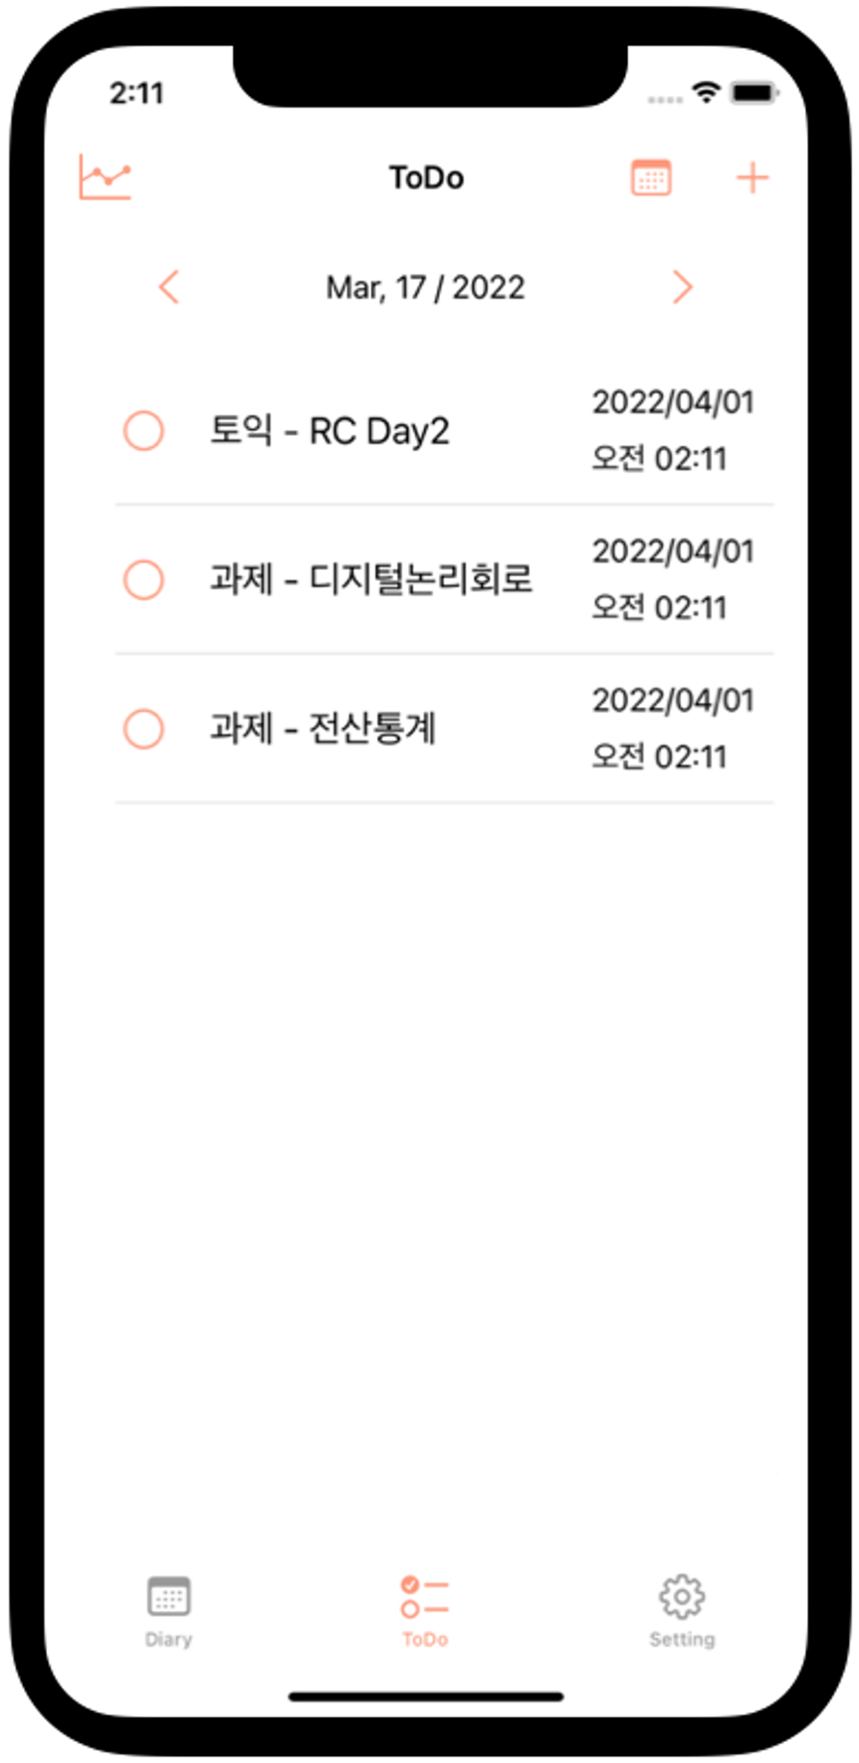
상세기능 요구사항 - To Do
투두를 추가/수정/삭제 할 수 있다.
투두 정보는 제목/메모/시작날짜/종료날짜를 포함 한다.
종료날짜까지는 투두에 계속해서 유지한다.
투두 버튼이 체크되면 글씨를 흐리게 바꿔준다.
체크된 버튼의 개수로 주간 성취율을 보여준다.
캘린더에서 작성된 투두가 있다면 해당 날짜에 점을 통해 투두 작성 여부를 알 수 있다.
캘린더 해당 날짜를 누르면 작성된 투두 정보를 화면에 보여준다.
이전/다음 이동 버튼으로 이전/다음 투두를 보여준다.
탭바를 이용해 다이어리/설정으로 이동할 수 있다.

Slide 5
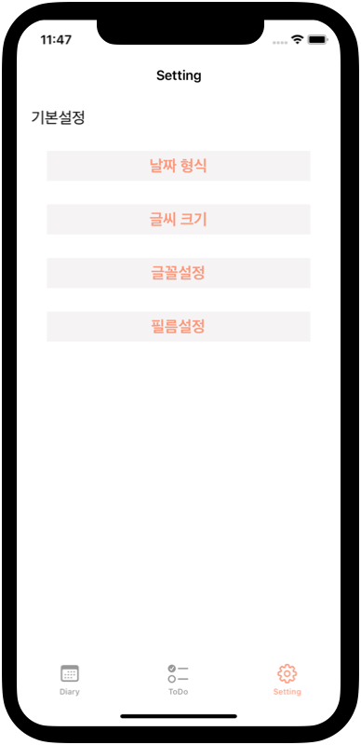
상세기능 요구사항 - Set
날짜 형식을 통해 앱에서 사용되는 날짜 형식을 변경할 수 있다.
글자 크기를 통해 앱에서 사용되는 글자 크기를 변경할 수 있다.
글꼴 설정을 통해 앱에서 사용되는 글꼴을 변경할 수 있다.
필름 설정을 통해 앱에서 사용되는 필름을 변경할 수 있다.
탭바를 이용해 다이어리/투두로 이동할 수 있다.

Slide 6
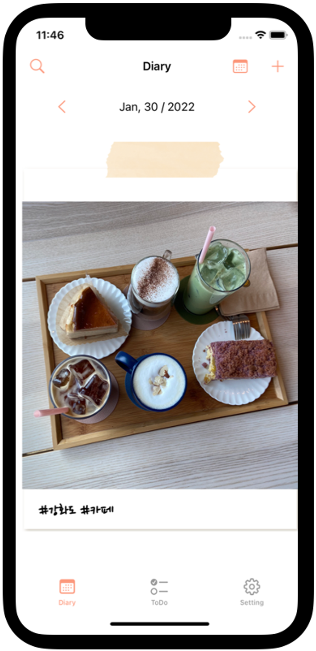
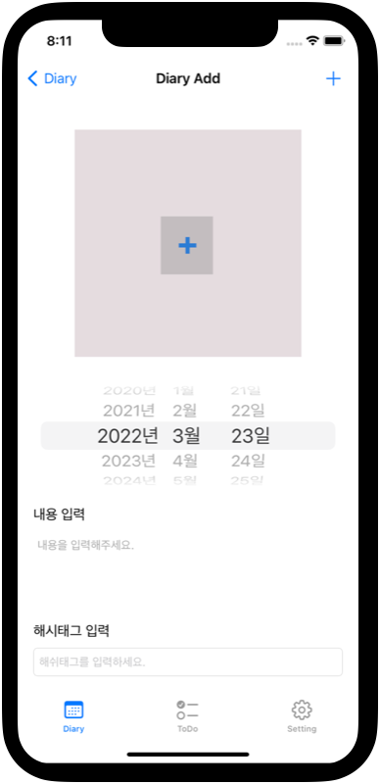
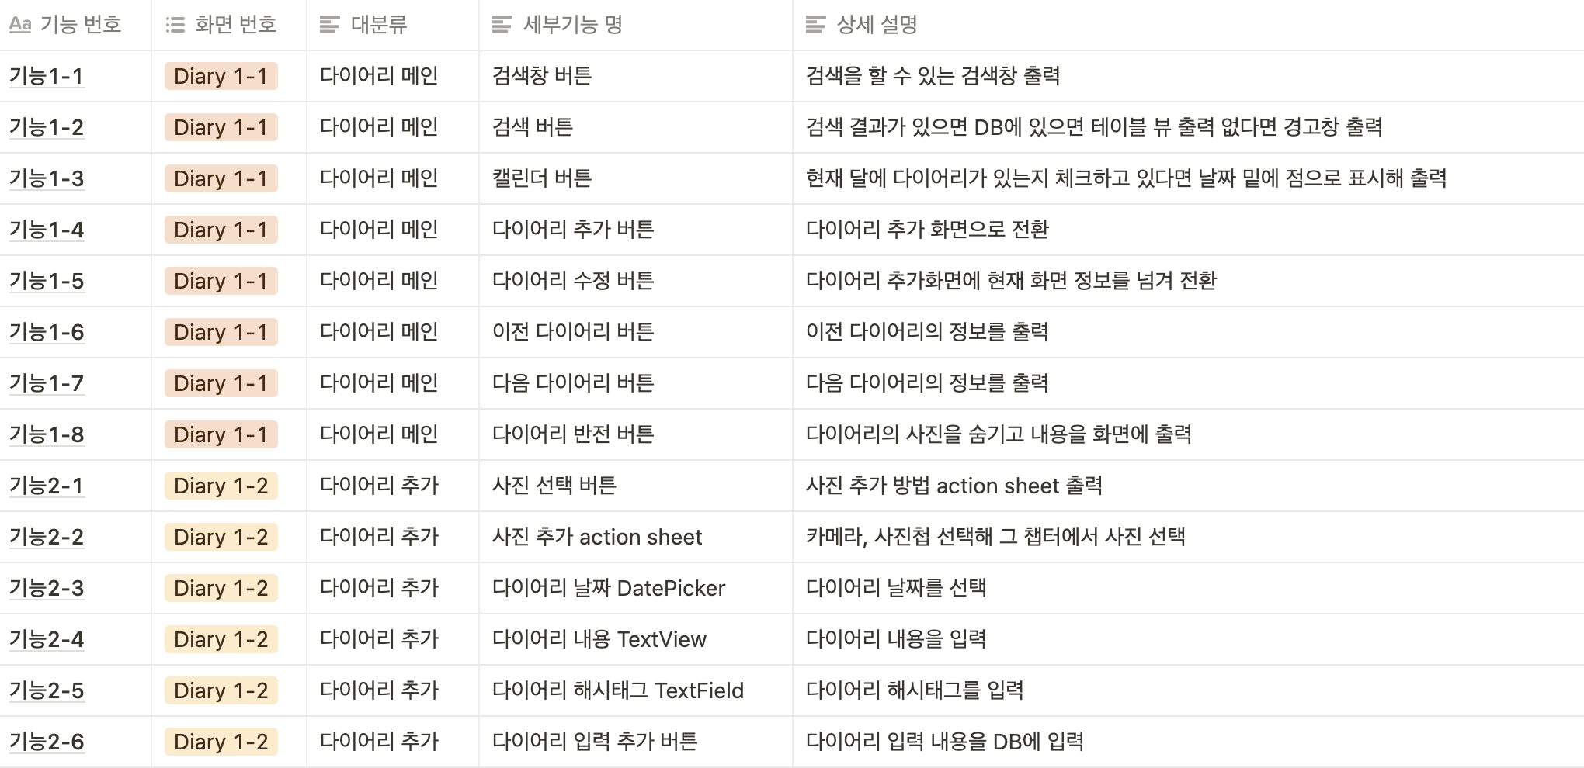
기능 명세서- Diary
1-1
1-2

Slide 7
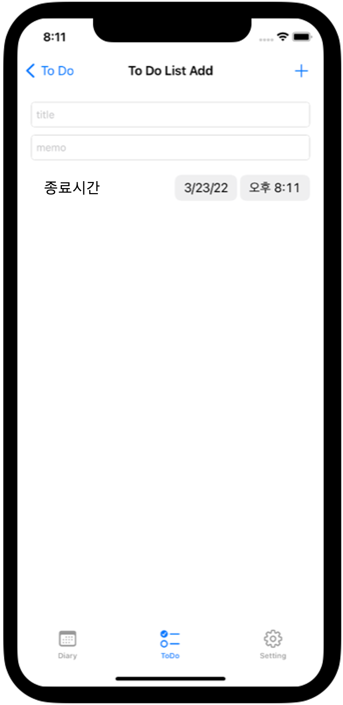

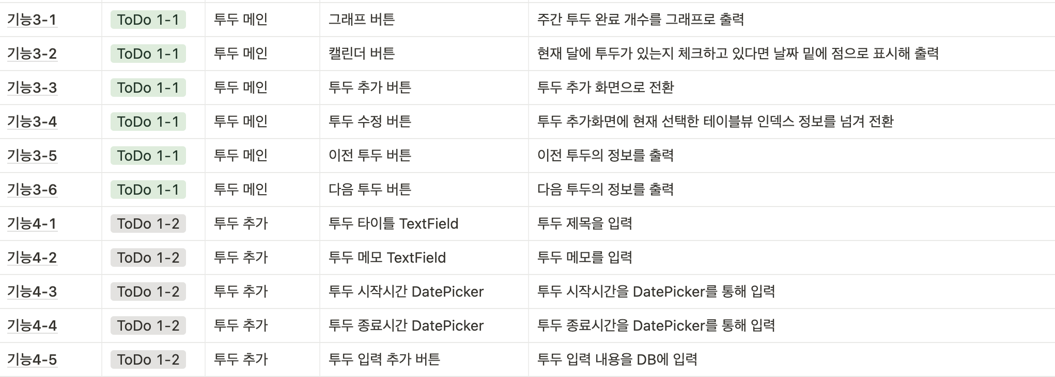
기능 명세서 - To Do
1-1
1-2
시작시간

Slide 8
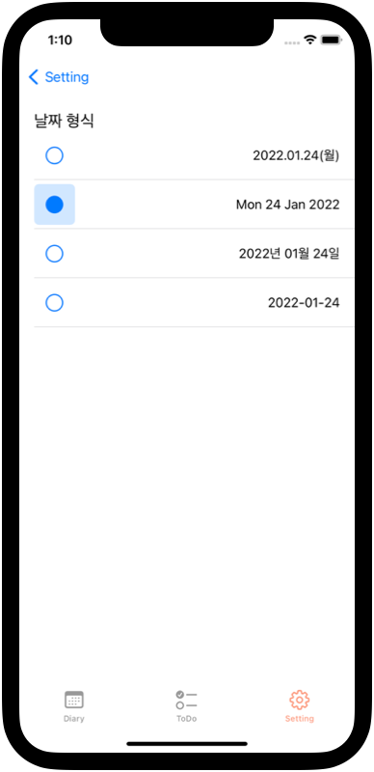
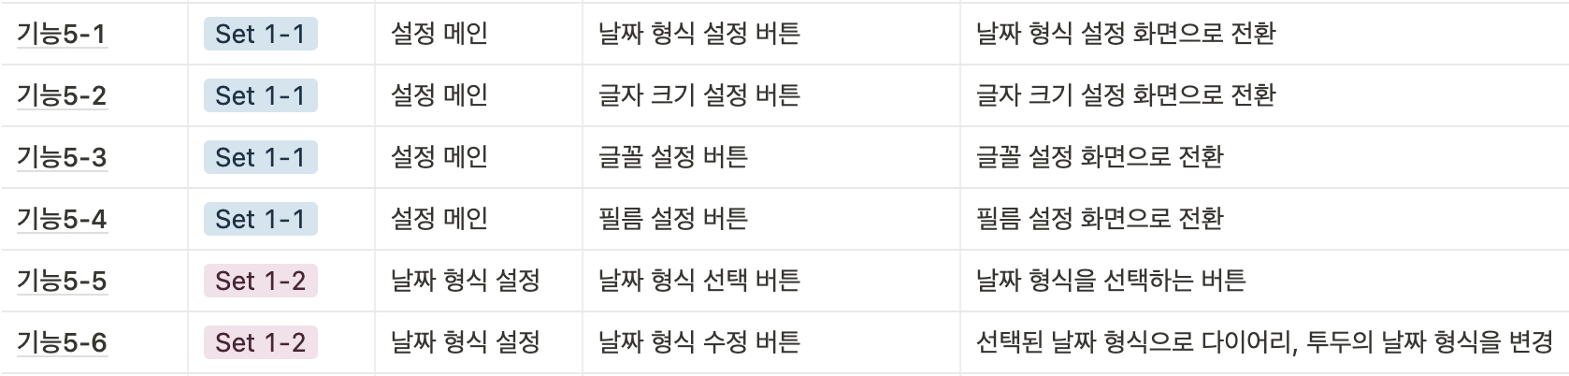
기능 명세서 - Setting
1-1
1-2

Slide 9
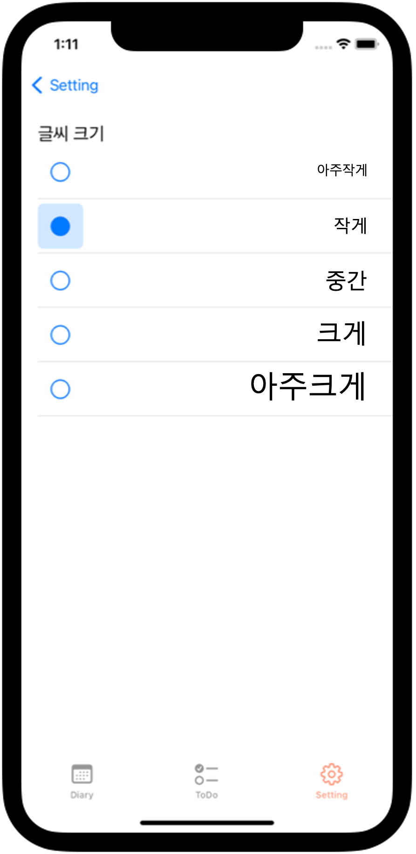
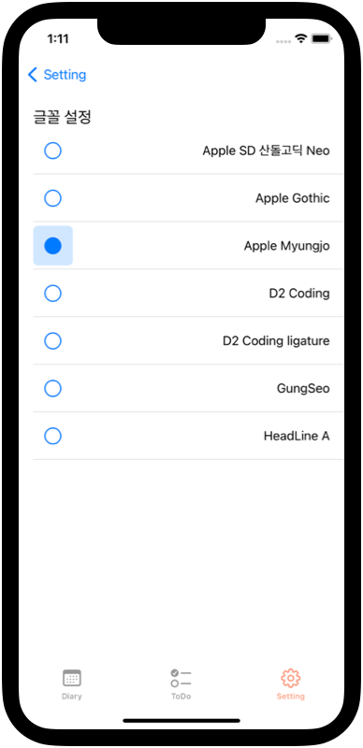
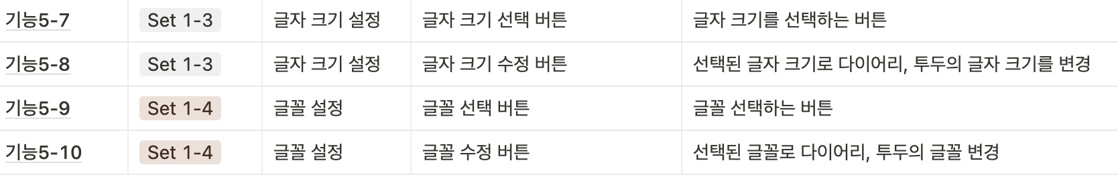
기능 명세서 - Setting
1-3
1-4

Slide 10
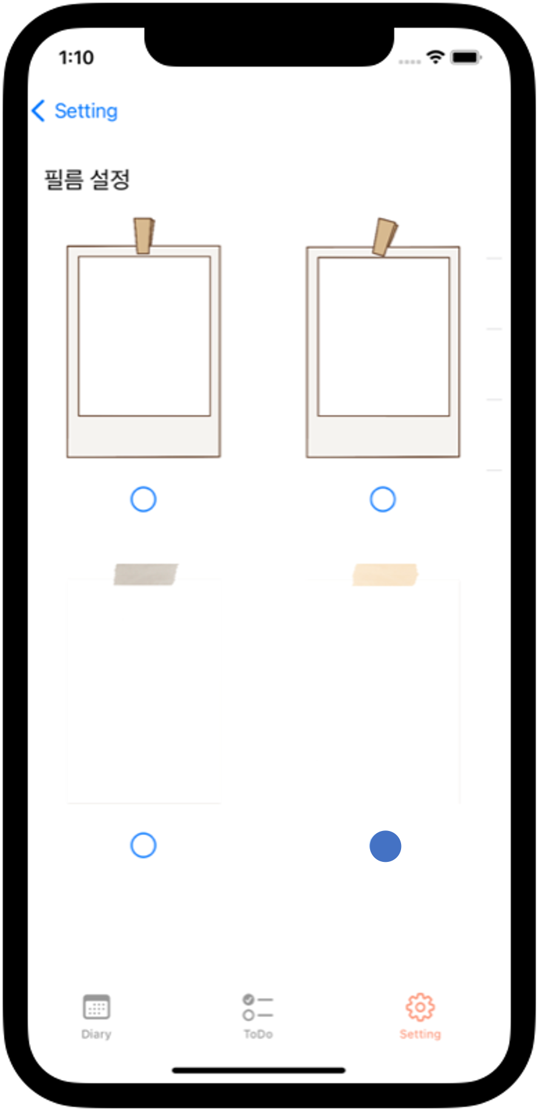
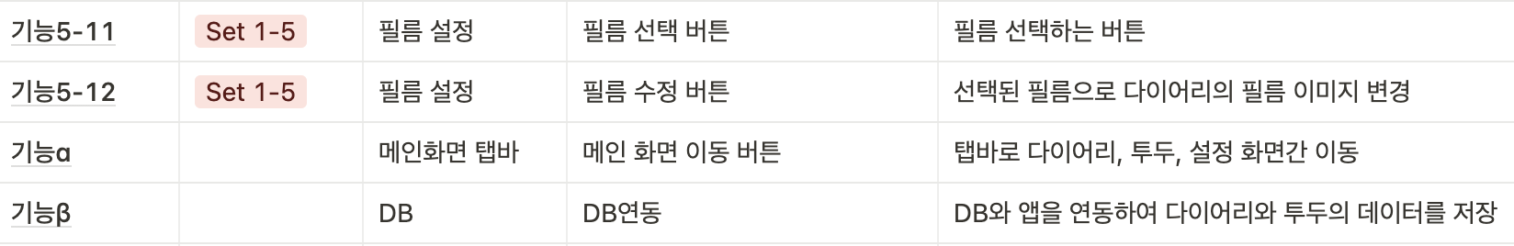

기능 명세서 - Setting
1-5

